Slide 1

Sobre mim!
Enzo Fabrizio Brigante
Idade: 18
enzo.silvestre@bandtec.com

Slide 2
EKmusic
“Sentimentos relacionando com as emoções”

Slide 3
1.
Contextualiazando…
Música para os meus ouvidos
Por que dessa escolha, qual sua relevância no mundo (pode ser em cenário nacional, mundial ou até em um escopo menor)

Slide 4
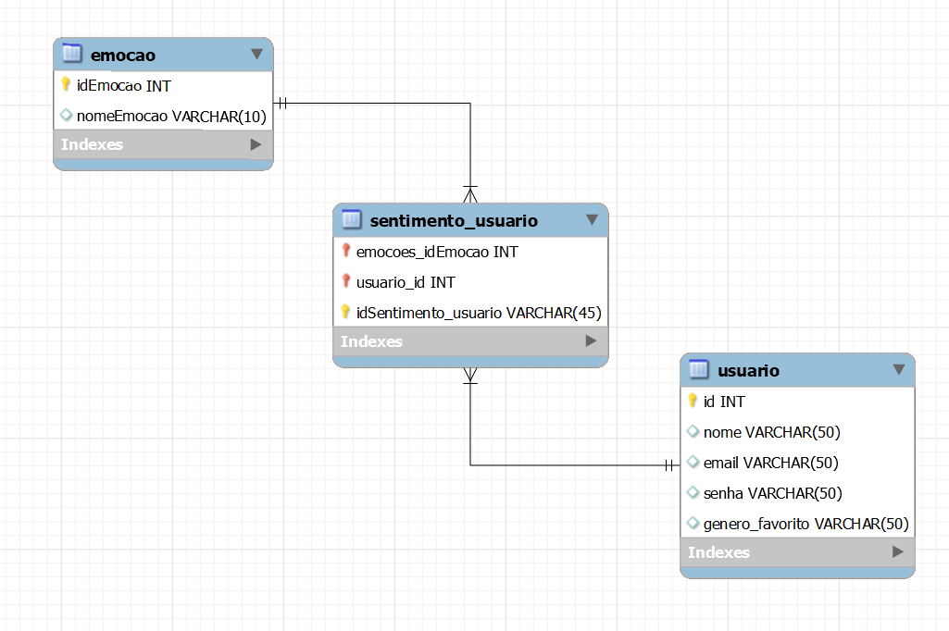
Modelagem banco de dados

Slide 5





Conceitos técnicos do projeto
Back-end
Linguagens utilizadas
Javascript
Front-end
API

Slide 6

DESAFIOS enfrentados
Insegurança
Crenças negativas
Dificuldade em Design

Slide 7
Superacões no projeto
Eu acreditar mais no meu potencial
E nunca desistir, mesmo que tudo esteja dando errado

Slide 8
Valores
Persistência
Felicidade
Empatia

Slide 9
Agradecimentos
Família
Agradeço ao meus pais e irmãos por todo apoio!
Professores
Agradeço aos professores por me ajudarem a evoluir tanto tecnicamente e tanto como pessoa
Amigos
Por sempre estarem comigo me apoiando em momentos difíceis

Slide 10
Obrigado!
Alguma dúvida?
You can find me at:
@username
user@mail.me

